Slide 1
Индивидуальный проект Онлайн Танчики под андроид
Город:
Площадка:
Учащийся:
Преподаватель:
Дата:
Новосибирск
Инженерный лицей НГТУ
Лысков Арсений
Муль Павел Фридрихович
27 апреля 2021г.

Slide 2
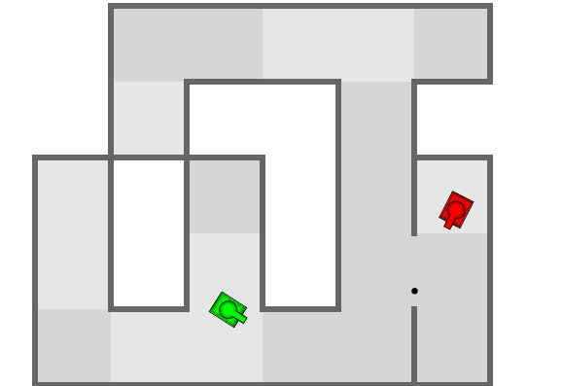
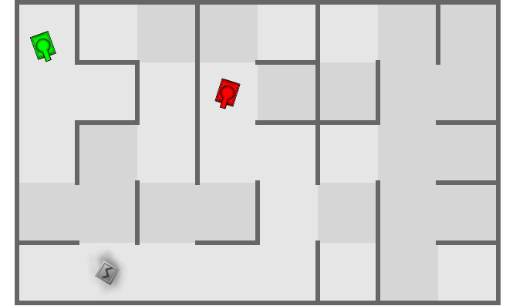
Идея:
Создать онлайн игру под андроид на подобии флеш-игры “танки в лабиринте”:

Slide 3
Цель:
Конечным продуктом разработать игровое приложение с передачей данных по локальной сети в реальном времени.

Slide 4
Основные подзадачи:
Проектирование, логика игры
Генерация правильной, но разнообразной карты
Реализация управления процессом игры
Графическое отображение состояния игры
Геометрические расчёты на основе карты хитбоксов игровых объектов
Обмен данными по локальной сети

Slide 5
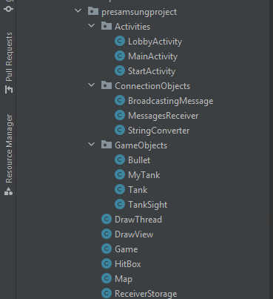
Классы вкратце:
Классы – активности: StartActivity, LobbyActivity, MainActivity.
Классы, способствующие сетевому взаимодействию: BroadcastingMessage (класс широковещательной рассылки по UDP протоколу), MessagesReceiver (класс-получатель и обработчик поступивших Datagram пакетов), StringConverter (парсер / сериализатор).
Классы – игровые объекты: Bullet, MyTank (наследуется от Tank), Tank, Tanksight.
Game – класс, хранящий в себе все составляющие игры.
HitBox – класс хитбокс, также хранит в себе все статичные методы расчётов геометрии.
Map – класс карты, содержащий всю логику создания карты и проверки её на “правильность”. Имеет функцию, возвращающую список хитбоксов карты, и функцию, возвращающую bitmap карты.
DrawView, DrawThread – способствуют графическому отображению и изменению игры в отдельном потоке.
ReceiverStorage – хранит в себе экземпляр MessageReceiver для передачи его между активностями.

Slide 6
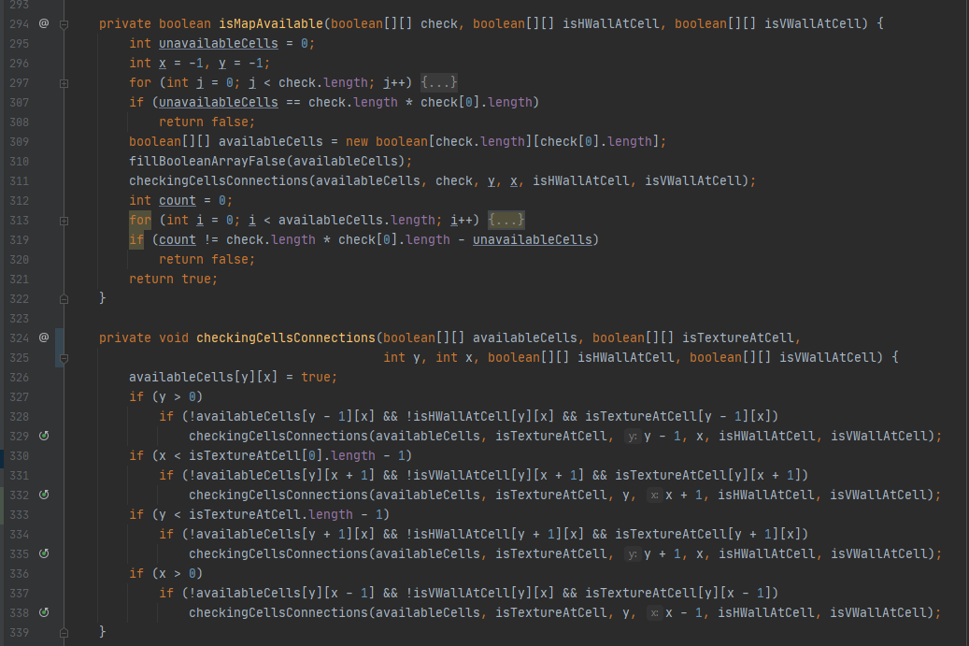
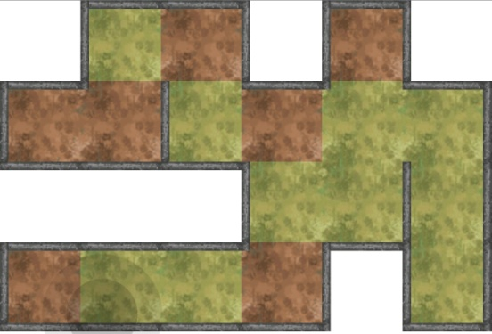
Реализация задач:
Карта создаётся по принципу: всё, кроме стен по краям, может отсутствовать. Однако, каждое изменение карты при генерации проверяется на доступ ко всем клеткам карты из любой выбранной, с помощью рекурсивной функции, “пробегающей” по доступным клеткам.

Slide 7
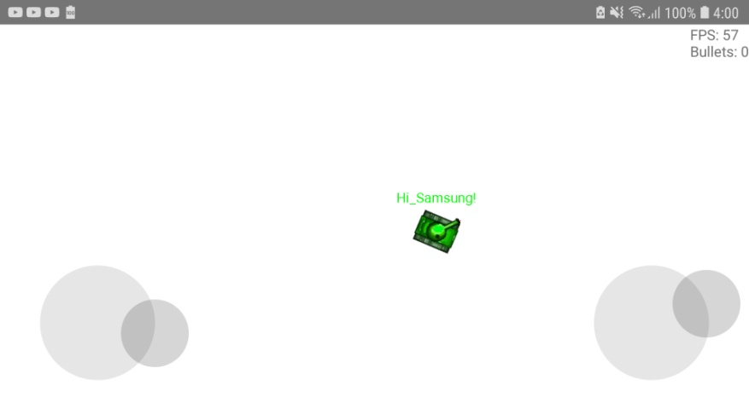
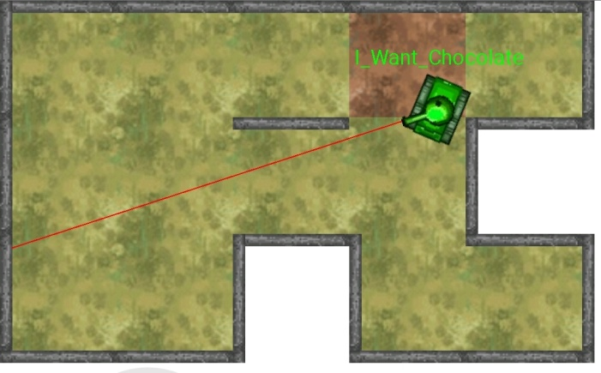
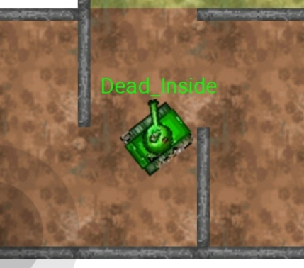
Реализация задач:
Управление собственным объектом основано на виртуальных джойстиках, правый регулирует поворот башни, левый – поворот корпуса и скорость танка.
При нажатии правого джойстика траектория полёта снаряда подсвечивается, “Лазерный прицел”. После отпускания производится выстрел, снаряды рикошетят некоторое количество раз либо до попадания в противника.
После определённого количества попаданий управление танка становится невозможным, скин танка меняется. В дальнейшем – проверка состояния игры на окончание.

Slide 8
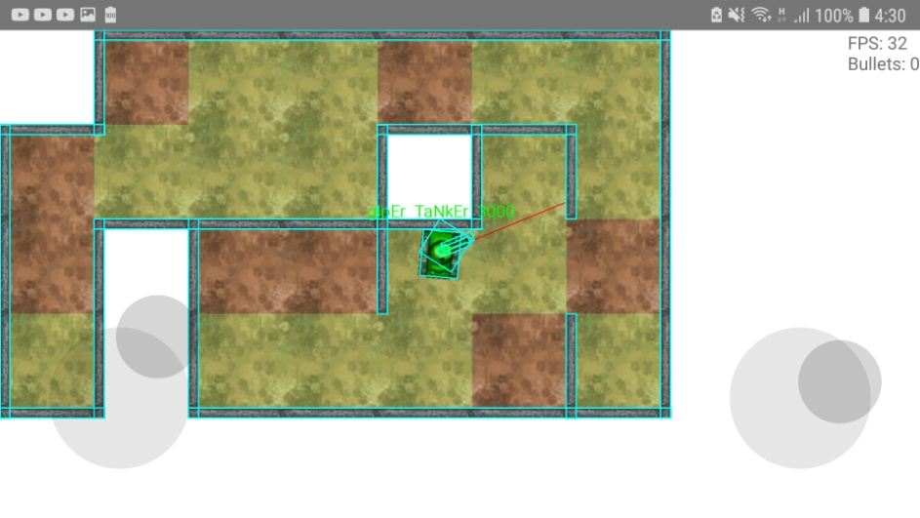
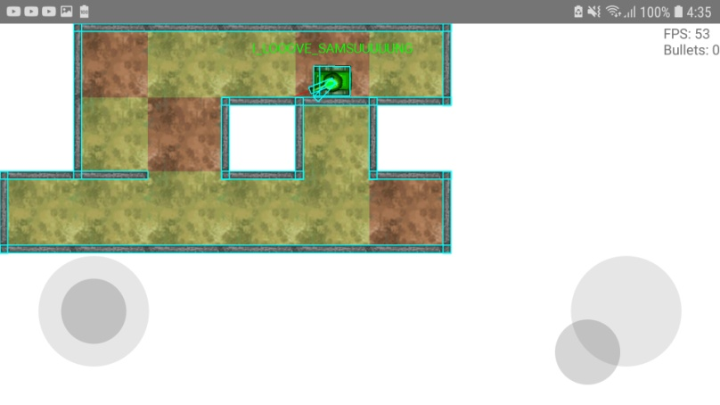
Реализация задач:
На скриншотах голубым контуром обведены границы хитбоксов объектов. Именно по хитбоксам проводятся геометрические расчёты. У танка заранее просчитывается наличие столкновений с хитбоксом, который образуется при передвижении танка согласно джойстикам, благодаря чему пересечение объектов заведомо пресекается.

Slide 9
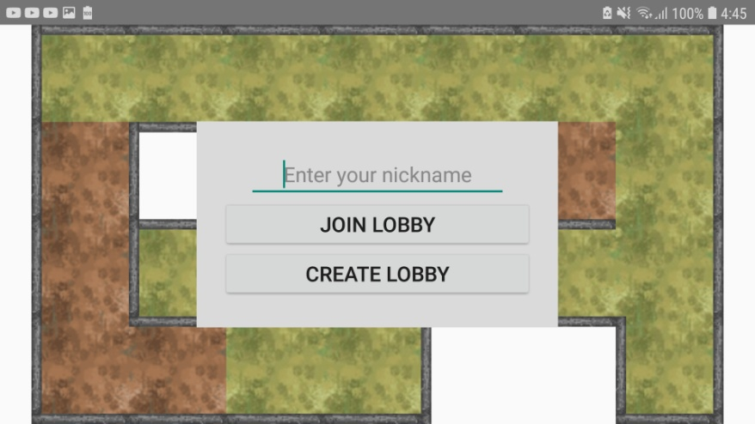
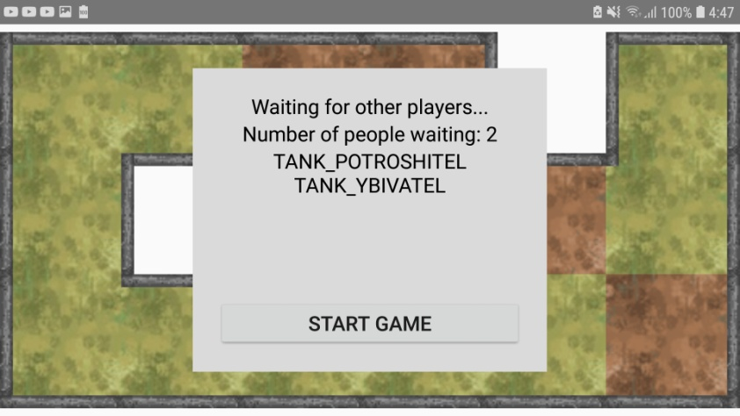
Реализация задач:
При запуске игрок может либо открыть лобби, либо подключиться к существующему в локальной сети (достаточно быть подключенными к одной точке wifi). Открывший лобби запускает игру для всех подключившихся и себя одновременно, у него же происходит генерация карты, её сериализация и отправка остальным, которые, в свою очередь, десериализуют её. Все участники одного лобби связаны создателем лобби и таким образом могут играть вместе. На данный момент обмен данными ограничивается получением единой карты.

Slide 10
Видеодемонстрация:

Slide 11
Дальнейшее развитие:
Доработка обмена данными
Анимирование объектов
Пользовательские настройки боя
Поддержка проекта в плей маркете.

Slide 12
Спасибо за внимание!

